Slide 1
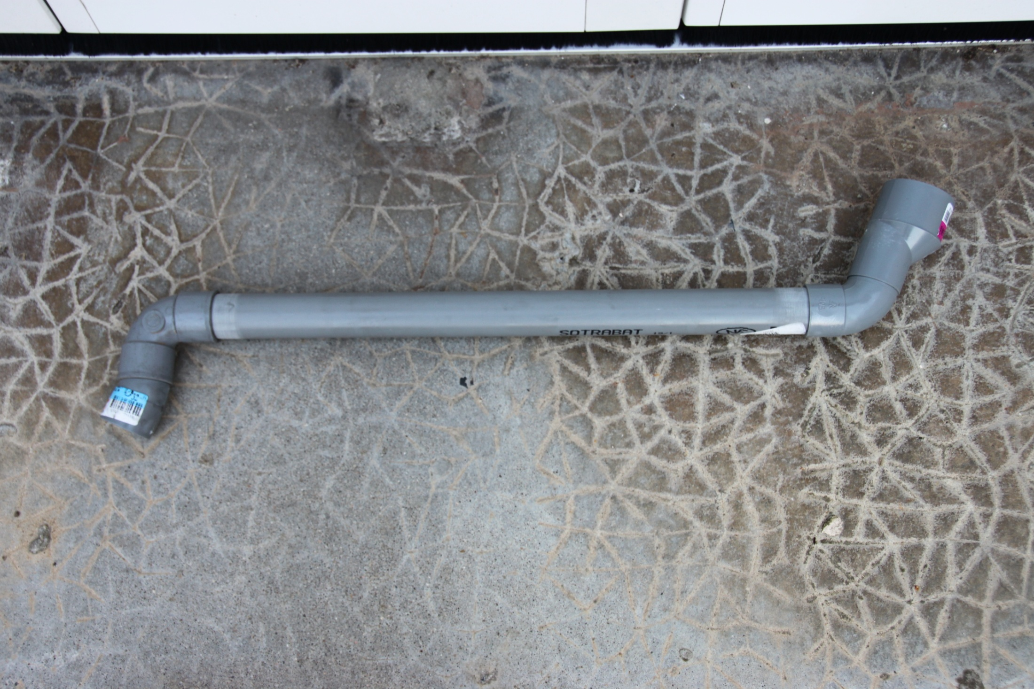
Réduction à 50/32
Coude à 87.3
Tuyau PVC de 32
Coude à 67.3
Coude à 22.3

